Slide 1
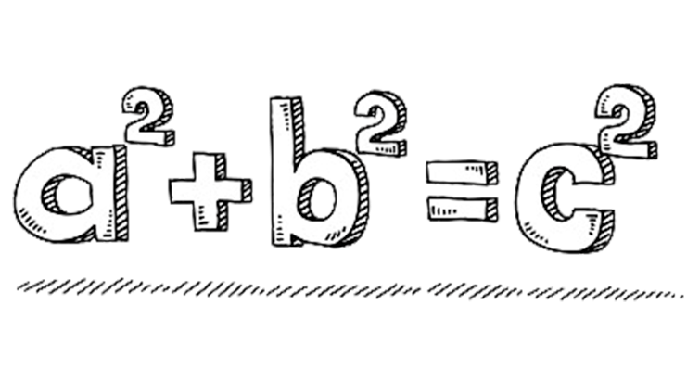
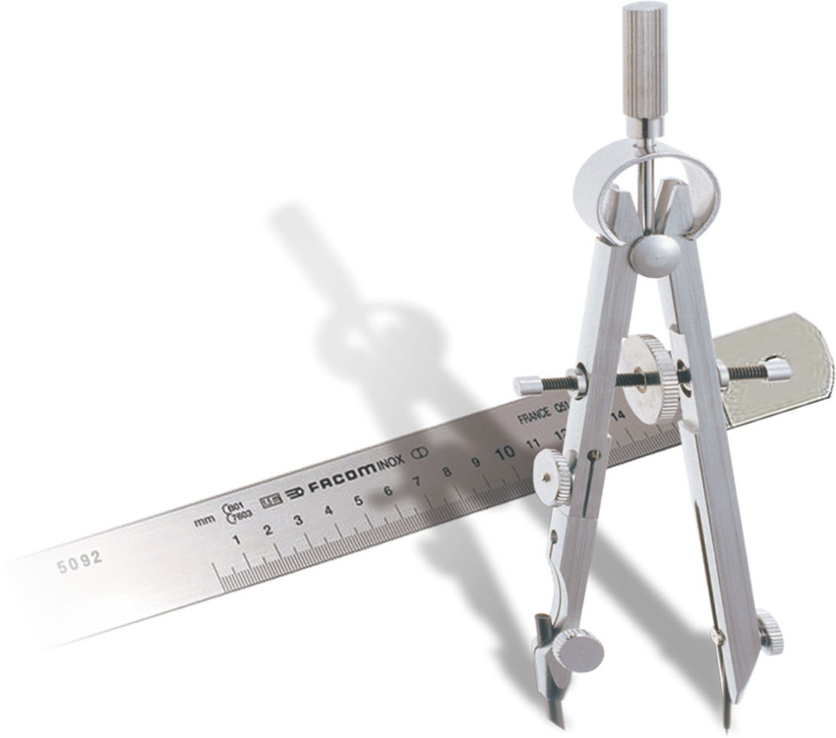
BY YUSHEN
第十七章03节 勾股定理
勾股定理（勾股定理的实际运用）
主讲人：PPT818 人教版 数学八年级下册

Slide 2
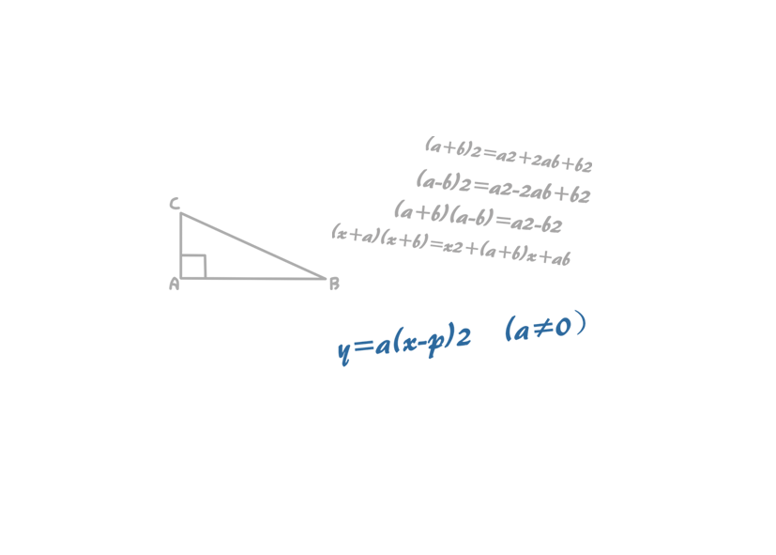
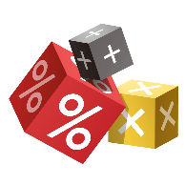
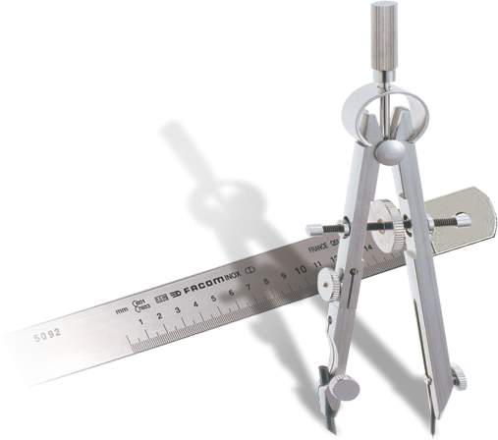
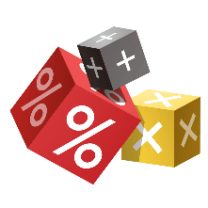
BY YUSHEN
01
目
学习目标
LEARNING OBJECTIVES
1.利用勾股定理画出一条线段等于已知长度为无理数的线段。
2.通过学习勾股定理的应用，培养学生基本运算能力和应用意识。
录
02
03
重点
难点
A KEY
DIFFICULTY
利用勾股定理画出一条线段等于已知长度为无理数的线段。
利用勾股定理解决几何问题。

Slide 3
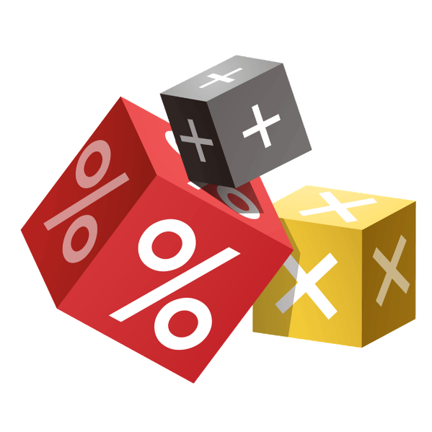
BY YUSHEN
01 学习目标
LEARNING OBJECTIVES
PART 01

Slide 4
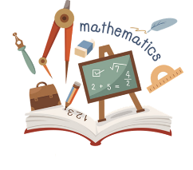
BY YUSHEN
01
探索与思考
八年级上册中我们曾经通过画图得到结论：斜边和一条直角边对应相等的两个直角三角形全等. 学习了勾股定理后，你能证明这一结论吗？
已知：如图，在Rt △ABC和Rt △A ′ B ′ C ′中，
∠C= ∠C ′，AB=A ′B ′，AC=A ′C ′.
求证： △ABC ≌ △A ′ B ′ C ′.
A
A ′
证明：在Rt △ABC和Rt △A ′ B ′ C ′中，∠C= 90°，根据勾股定理，得
BC = $\sqrt{AB^{2}−AC^{2}}$ , B’C’ = $\sqrt{A{′B′}^{2}−A′C^{′2}}$
又 AB = A ′B ′，AC = A ′C ′，
∴BC = B ′ C ′.
∴ △ABC ≌ △A ′ B ′ C ′（SSS）.
B
C
B ′
C′

Slide 5
BY YUSHEN
01
探索与思考
在Rt△ABC中，若AC= $\sqrt{13}，$求AB边和BC边的边长？
A
AB
BC
1
$$2\sqrt{3}$$
2
$$3$$
$$\sqrt{3}$$
$$\sqrt{2}$$
$$…$$
$$\sqrt{13}$$
$$2\sqrt{3}$$
1
3
2
$$\sqrt{10}$$
$$\sqrt{11}$$
$$…$$
B
C
结合上面表格内容，尝试$在数轴上画出\sqrt{13}的点$？
你会选择哪一组数据呢？

Slide 6
BY YUSHEN
01
探索与思考
数轴上的点有的表示有理数，有的表示无理数，你能在数轴上画出表示$\sqrt{13}$的点吗？
$$\sqrt{13}$$
0
1
2
3
4
你能在数轴上画出表示$\sqrt{25}$的点吗？

Slide 7
BY YUSHEN
01
探索与思考
数轴上的点有的表示有理数，有的表示无理数，你能在数轴上画出表示$\sqrt{3}$的点吗？
$$\sqrt{3}$$
0
1
2
3
4
$$\sqrt{2}$$
你能在数轴上画出表示$\sqrt{5}$的点吗？

Slide 8
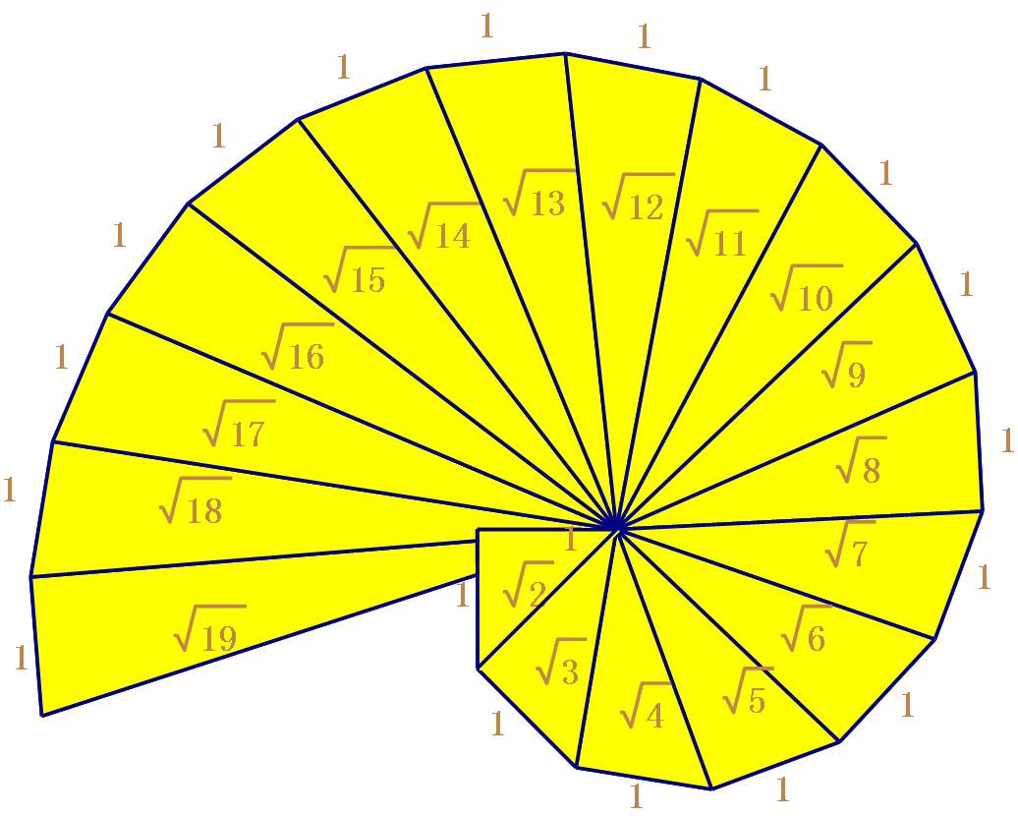
BY YUSHEN
01
探索与提高
利用勾股定理作出长为$\sqrt{1}$， $\sqrt{2}$， $\sqrt{3}$， $\sqrt{4}…$的线段.
$$\sqrt{4}$$
$$1$$
$$\sqrt{3}$$
$$1$$
$$\sqrt{2}$$
$$1$$
$$1$$

Slide 9
BY YUSHEN
02 练一练
PART 02
PRACTICE

Slide 10
BY YUSHEN
02
练一练
1．如图，矩形OABC的边OA长为2，边AB长为1，OA在数轴上，以原点O为圆心，对角线OB的长为半径画弧，交正半轴于一点，则这个点表示的实数是（ ）
A．25 B．$2\sqrt{2}$ C．$\sqrt{3}$ D．$\sqrt{5}$
【答案】D
【详解】
由勾股定理可知，
∵OB=$\sqrt{2^{2}+1^{2}}=\sqrt{5}$，∴这个点表示的实数是$\sqrt{5}$．
故选D．

Slide 11
BY YUSHEN
02
练一练
2．如图，AB＝AC，则数轴上点C所表示的数为（ ）
A．$\sqrt{5}$ +1 B．$\sqrt{5}$﹣1 C．﹣$\sqrt{5}$ +1 D．﹣$\sqrt{5}$﹣1
【答案】B
【详解】
解：由勾股定理得：AB=$\sqrt{2^{2}+1^{2}}$=$\sqrt{5}$，
∴AC=AB=$\sqrt{5}$，
∴数轴上点C所表示的数为$\sqrt{5}−1$．
故选B．

Slide 12
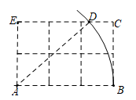
BY YUSHEN
02
练一练
3．如图，网格中每个小正方形的边长均为1，点$A,B,C$都在格点上，以$A$为圆心，$AB$为半径画弧，交最上方的网格线于点$D$，则$CD$的长为（ ）
A．$\sqrt{5}$ B．0. 8
C．$3−\sqrt{5}$ D．$\sqrt{13}$
【答案】C
【详解】
如图，连接AD，则AD=AB=3， 由勾股定理可得，Rt△ADE中，DE= $\sqrt{AD^{2}−AE^{2}}=\sqrt{5}$， 又∵CE=3，∴CD=3-$\sqrt{5}$， 故选：C．

Slide 13
BY YUSHEN
02
练一练
4．已知直角三角形两边的长分别为9和12，则此三角形的周长为_____．
【答案】36或21+3$\sqrt{7}$
【详解】
解：设Rt△ABC的第三边长为x，
①当12为直角三角形的直角边时，x为斜边，
由勾股定理得，x＝$\sqrt{9^{2}+12^{2}}$＝15，此时这个三角形的周长＝9+12+15＝36；
②当12为直角三角形的斜边时，x为直角边，
由勾股定理得，x＝3$\sqrt{7}$，此时这个三角形的周长＝9+12+3$\sqrt{7}$＝21+3$\sqrt{7}$
综上所述，该三角形的周长为36或21+3$\sqrt{7}$．
故答案是：36或21+3$\sqrt{7}$．

Slide 14
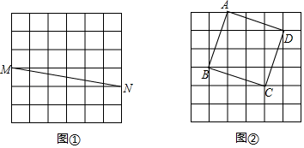
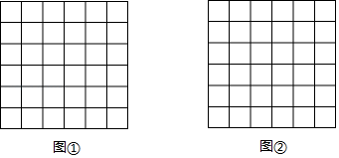
BY YUSHEN
02
练一练
5．图①、图②均是6×6的正方形网格，每个小正方形的顶点叫做格点，每个小正方形的边长均为1．
（1）在图①中，以格点为端点，画线段MN＝$\sqrt{37}$．
（2）在图②中，以格点为顶点，画正方形ABCD，使它的面积为10．

Slide 15
BY YUSHEN
01
利用勾股定理知识在数轴上表示长度为无理数的线段
02
利用勾股定理解决几何问题
PART 03
课后回顾
03
加深学生对勾股定理的理解

Slide 16
BY YUSHEN
第十七章03节 勾股定理
谢谢各位同学倾听！
主讲人：PPT818 人教版 数学八年级下册

